Slide 1


Какие книги нужно обязательно прочитать ребенку

Slide 2

Как привить ребенку самые лучше черты характера, научив дружить, любить, помогать окружающим? Хорошая литература способна продемонстрировать важные жизненные уроки, преподнеся их в форме, доступной для понимания юных читателей. В данной подборке вы найдете увлекательные книги, среди которых есть классические и современные произведения, для малышей, а также творчество писателей всего мира, включая отечественных авторов.

Slide 3

«Винни-Пух и все-все-все», Алан Милн
Медвежонок Винни снискал всемирную славу, став любимчиком миллионов детишек. Маленький озорник обожает ходить в гости, всегда поможет другу в беде (хотя, как правило, это его друзьям приходится выручать недотепу), и просто жить не может без сладкого-сладкого меда. Переводы Бориса Заходера несколько отличаются от оригинальной версии Алана Милна (которую автор создал для своего сынишки), но все же сохраняют в себе очарование этой удивительной английской сказки о плюшевых игрушках. Отправляйтесь в Зачарованный Лес и познакомитесь с Винни и его друзьями: Кенгой и Ру, Иа и Тигрой, Пяточком и другими славными существами.

Slide 4
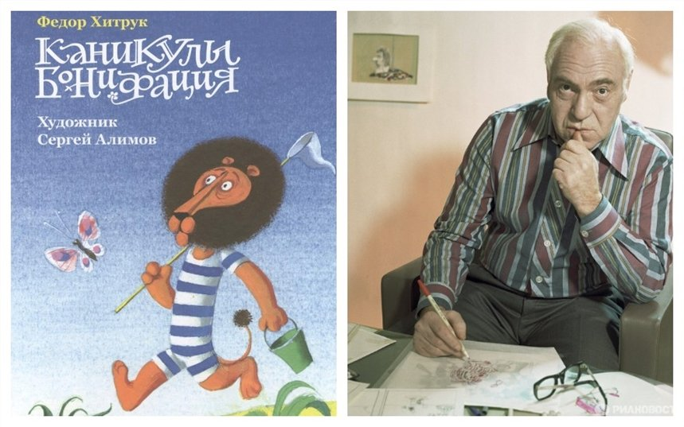
«Каникулы Бонифация», Федор Хитрук
Бонифаций – цирковой лев, поражающий публику своей ловкостью и неиссякаемой фантазией. И хотя ему приятны овации и восторг зрителей, наш славный герой порядком подустал от бесконечных выступлений. Ну а что же вы хотели? Даже львам требуется отдых и теперь Бонифаций отправляется в далекую жаркую Африку, чтобы погостить у своей любимой бабушки, вдоволь поесть бананов и поймать прелестную золотую рыбку. Эта книжка обязательно должна красоваться на полках всех поклонников льва Бонифация! В основу произведение Хитрука легла интересная сказка «Бонифаций и его племянники» М. Мацоурека – знаменитого чешского писателя.

Slide 5

«Сказки дядюшки Римуса», Джоэль Харрис
Сказки дядюшки Римуса – одна из самых популярных книг для самых маленьких читателей. Это собрание оригинальных историй, главным героем которых стал Братец Кролик, способный обхитрить даже Братца Лиса! Поучительные рассказа Харриса не только увлекут малышей, но и помогут развить в них сообразительность и оптимизм. Творчество Харриса высоко ценили видные представители мира детской литературы: в частности им восторгался Марк Твен, а Редьярд Киплинг и вовсе отметил, что сказки Римуса будто вплелись «в ткань школьной жизни».

Slide 6

«Мэри Поппинс возвращается», Памэла Треверс
Чета Бэнксов с трудом справлялась с воспитанием сына и дочери (Джен и Майкла), но к счастью в их жизни появилась Мэри Поппинс – непревзойденная няня, способная излечить детей от любых недугов и навести порядок в доме, едва пошевелив пальцем. С отъездом Мэри в доме Бэнксов снова начался кромешный ад, ведь теперь в семье пополнение и вечно вопящие близняшки не дают никому покоя – ни днем, ни ночью. Прихватив коляску и воздушного змея, одним летним утром Джейн и Майкл отправляются в парк. И какого же было их удивление, когда взмывший в облака змей вдруг превратился в Мэри Поппинс! Истинная английская леди снова займется воспитанием малышей.

Slide 7
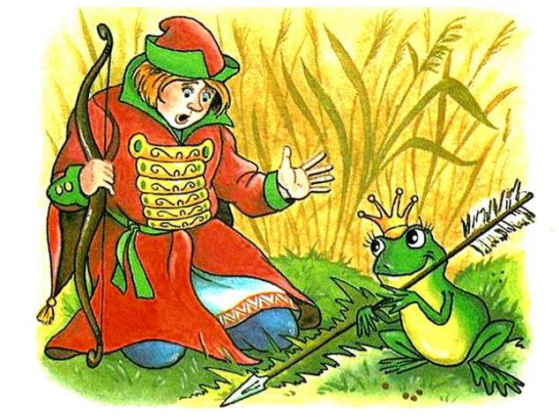
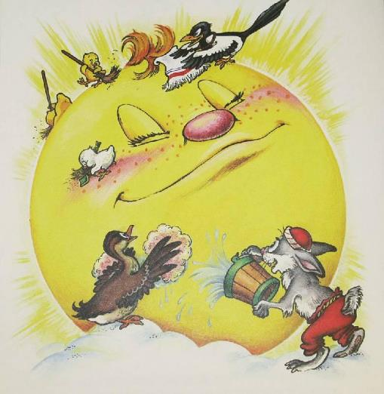
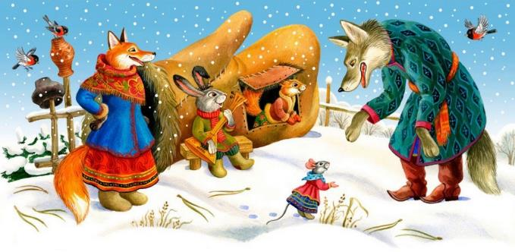
Русские народные сказки:
• Царевна-лягушка
• Василиса Прекрасная
• По щучьему веленью
• Марья Моревна
• Молодильные яблоки
Сказки народов мира
• Рукавичка (украинская народная сказка)
• Коза-дереза (украинская народная сказка)
• Два жадных медвежонка (венгерская народная сказка)
• Упрямые козы (узбекская народная сказка)
• У солнышка в гостях (словацкая народная сказка)

Slide 8
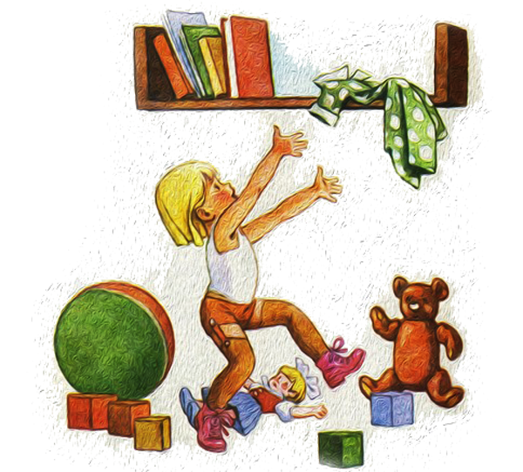
Детские стихотворения русских авторов:
• Барто А. Циклы стихотворений: Веревочка, Машенька, Мы с Тамарой, Любочка, Фонарик
• Воронкова Л. - Маша-растеряша
• Заходер Б. Мохнатая азбука, Ванька-Встанька
• Маршак С. - Вот какой рассеянный. Усатый-полосатый, Веселый счет до десяти, Сказка о глупом мышонке, Что такое перед нами, Умные вещи, Почта, Дама сдавала в багаж, Цирк, Переводы детских английских песенок
• Маяковский В. - Что ни страница, то слон, то львица, Что такое хорошо и что такое плохо?
Детские стихотворения зарубежных авторов
• Алечкович М. - Цирк
• Бжехва Я. - Дырки в сыре
• Боскэ А. - Вопросы и ответы, Ты грустишь
• Брехт Б. - Зимний разговор через форточку
• Габэ Д. Бабушкины сказки

Slide 9
Детские произведения русских авторов:
• Стихи С. Маршака «Багаж», «Пудель», «Сказка о глупом мышонке», «Сказка об умном мышонке», «Про всё на свете» (азбука в стихах и картинках)
• Евгений Чарушин «Большие и маленькие», «Про Томку», «Никитка и его друзья»
• В.Драгунский "Денискины рассказы»
• Н.Носов «Незнайка и его друзья», «Незнайка в солнечном городе»,«Незнайка на Луне»
• К.Чуковский «Стихи для детей»
• А.Волков «Волшебник Изумрудного города»
Детские произведения зарубежных авторов
• Д.Родари — «Сказки по телефону», «Голубая стрела»,
• А.Диндгрен — Лотта с Горластой улицы
• Ян Ларри «Необыкновенные приключения Карика и Вали»
• Г.Х.Андерсен (все сказки)
• Л.Баум «Страна Оз»

Slide 10


